Slide 1
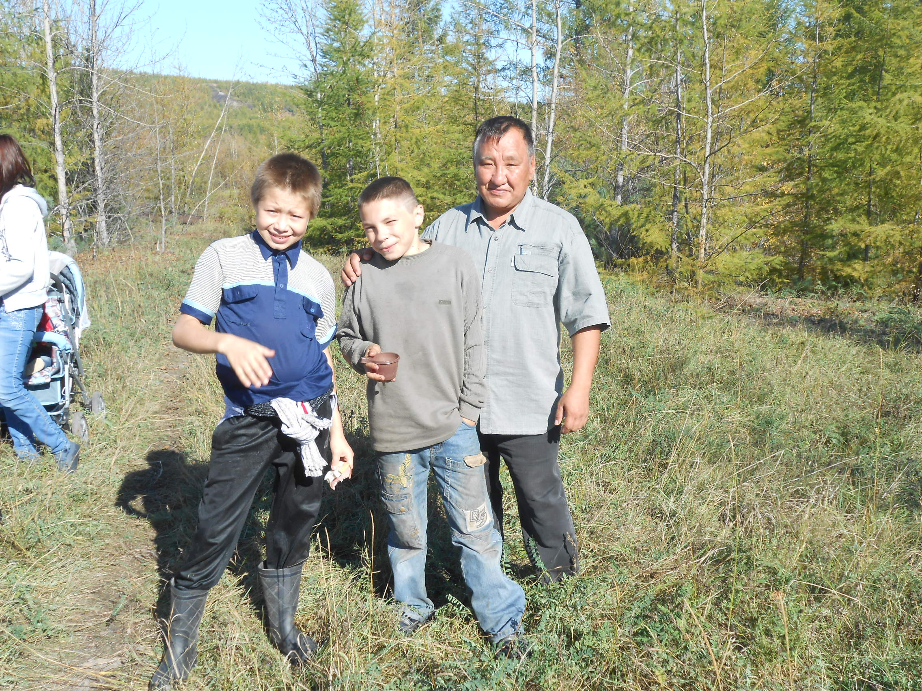
7 класс
7 класс
7

Slide 2
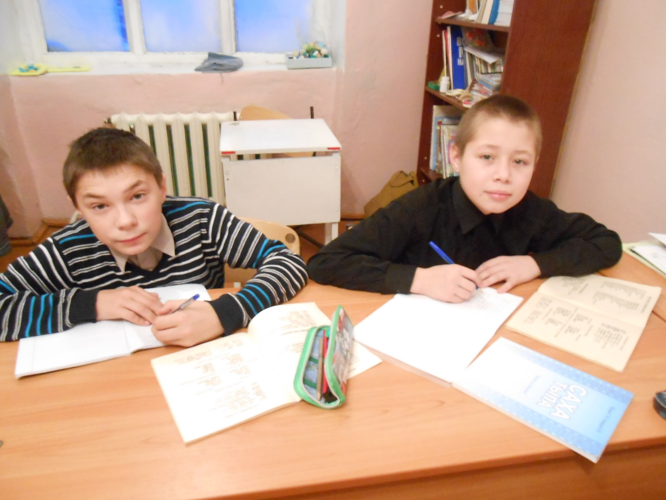
Стрельников Степан. 15. 05. 2001 г.
Шакиров Рахимзян. 08. 12. 1999 г.

Slide 3
Характеристика класса
В классе на 2013-2014 учебный год учатся 2 ученика. Стрельников Степан и Шакиров Рахимзян. 7 класс.
С классным руководителем сложились доверительные дружеские отношения. стараются быть активным в делах школьной жизни. Принимают участие во всех классных и внеклассных мероприятиях.
Главная воспитательная задача - требовательность к себе, честность и правдивость, доброта и принципиальность.
По характеру- доброжелательны, отзывчивы – перебороли в себе такие качества как эгоизм, подростковую грубость.
Ведется строгий контроль по каждому пропуску: записка от родителей, медицинская справка, посещение на дому.
Как и все мальчики интересуются компьютерными играм и техникой. Большой интерес проявляют к спортивным занятиям, рыбалке.
. Формирование духовно – нравственного мира, гражданско- патриотического воспитания .

Slide 4
Осен ь 2014

Slide 5
Психолого – педагогическая характеристика 6 класса
Класс: 7
Классный руководитель: Горохов Иннокентий Дмитриевич.
Количество учащихся: 2
Количество мальчиков: 2. 1999 и 2001 г.р.
Многодетные семьи: 1
Неполные семьи ( родитель – мать) :

Slide 7
Классный руководитель: Горохов Иннокентий Дмитриевич.

Slide 8
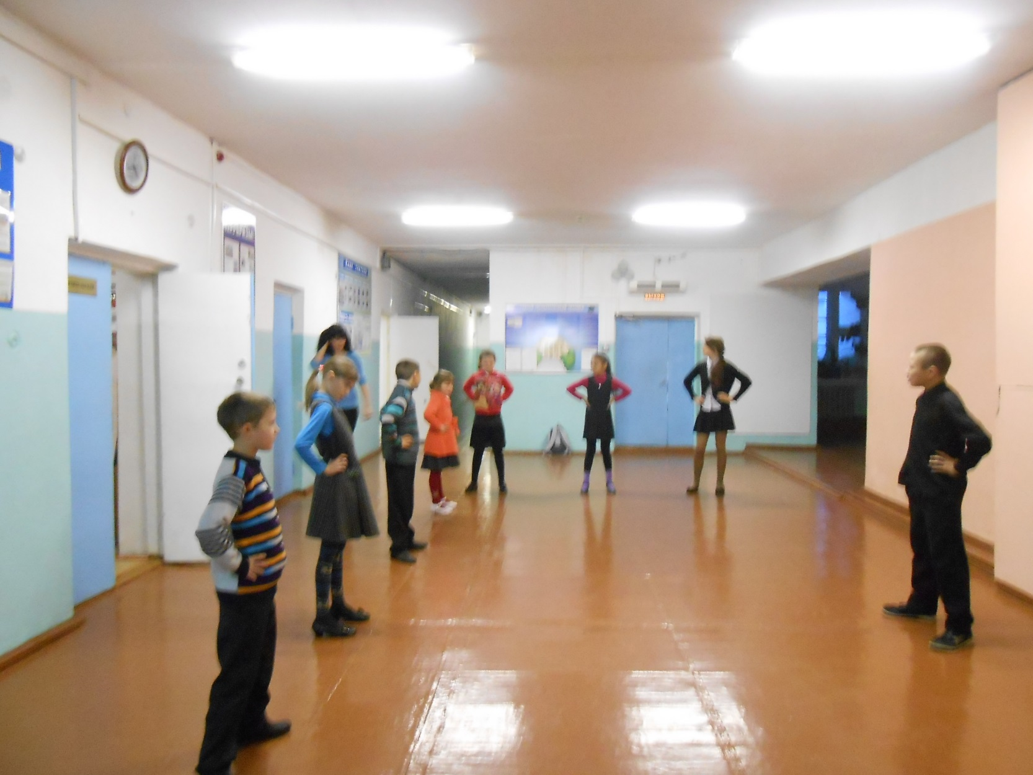
ccc

Slide 9
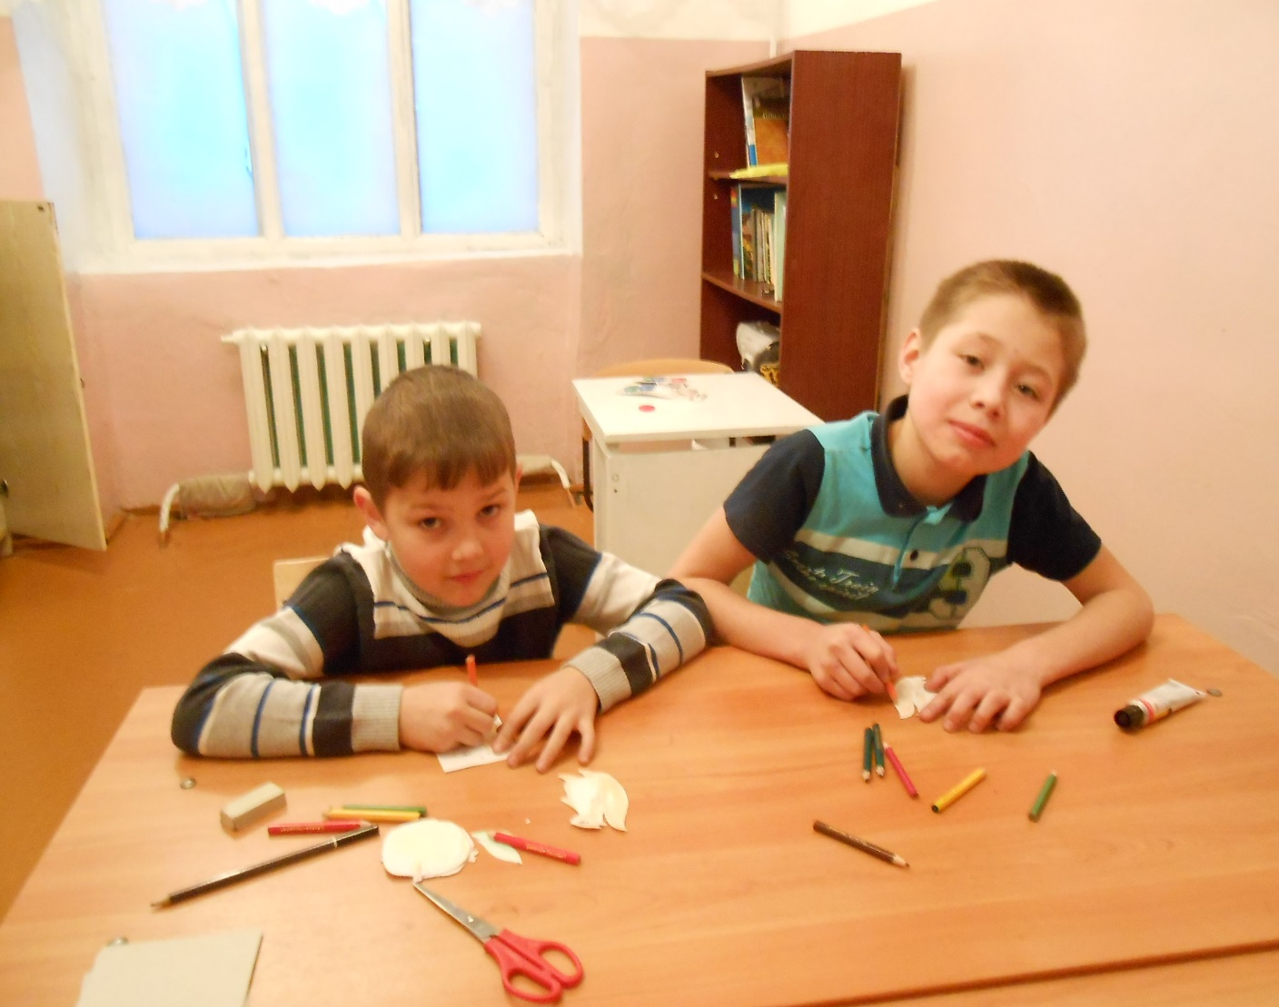

Slide 10
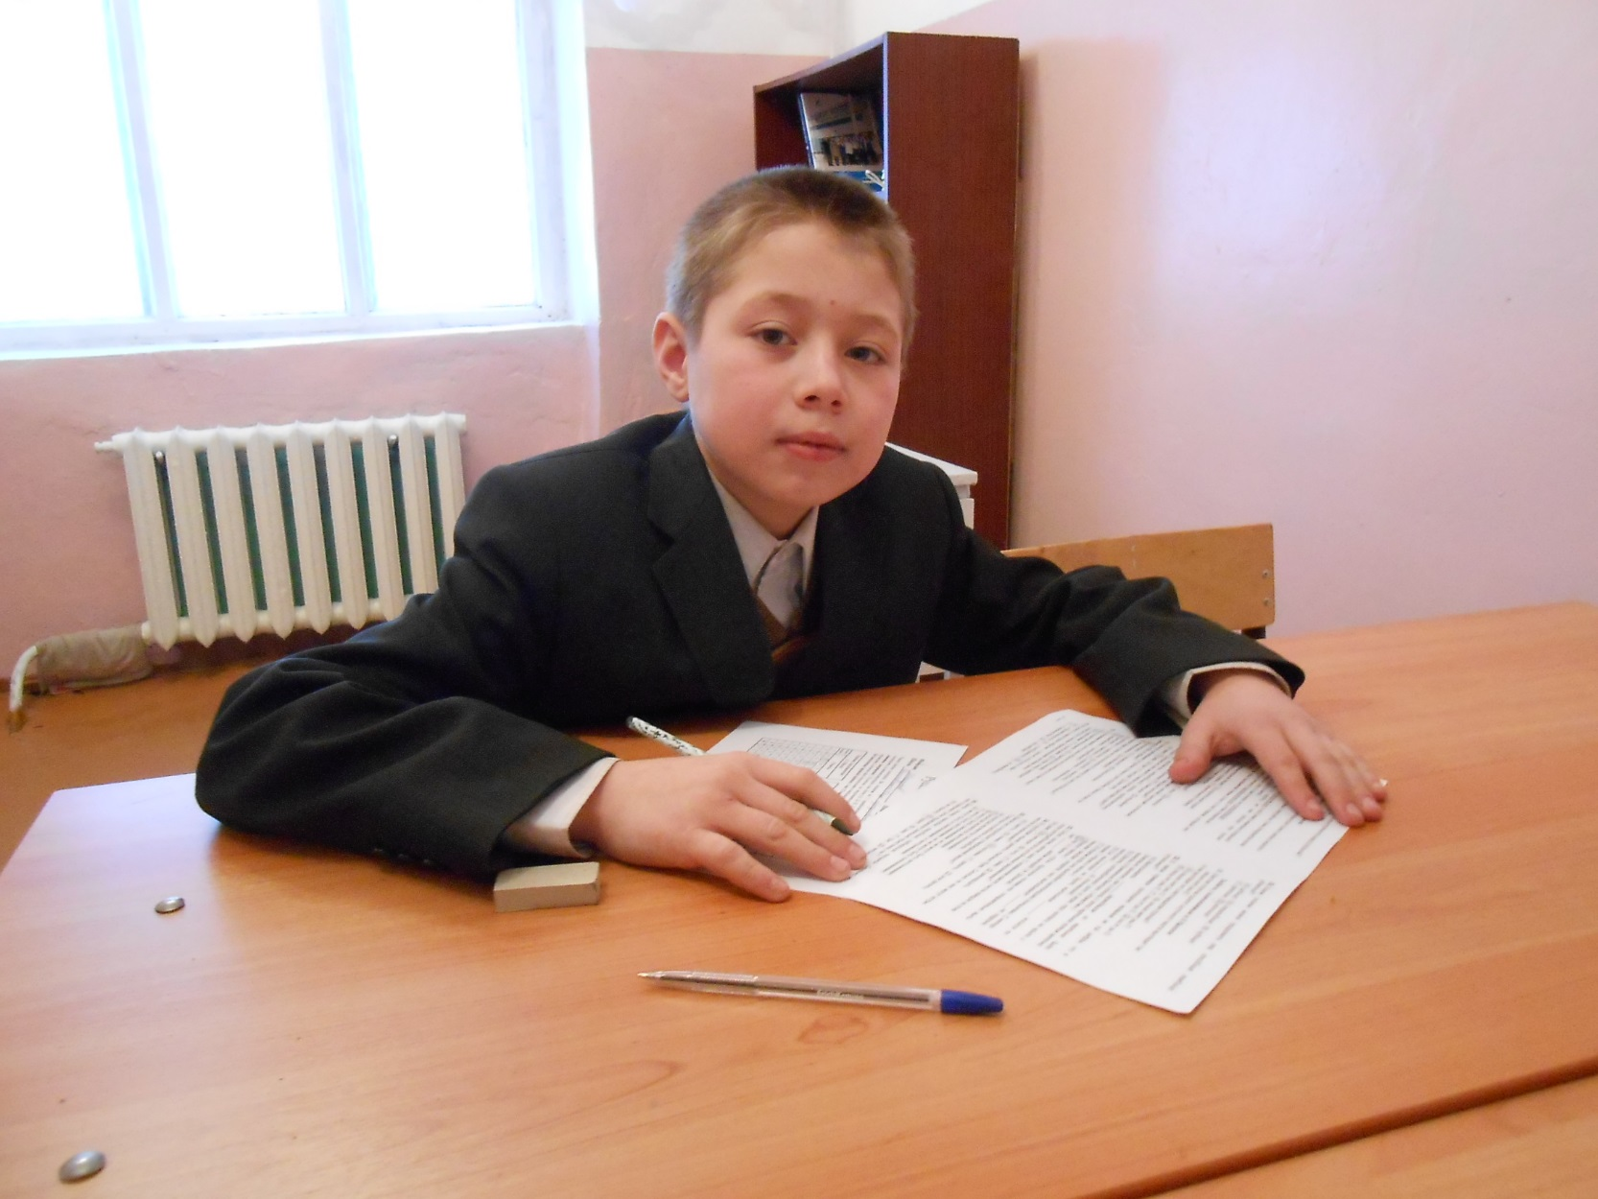

Slide 11
